Slide 1
CoUI Meeting
자기소개 / 진행상황 / 향후 살펴볼 내용
2023-01-05
Dain Lee

Slide 2
Ⅰ자기소개
학력
2018.02- 이화여자대학교 휴먼기계바이오공학부 재학
의생명공학
재활공학
생체역학
세포공학
의용신호처리 ….
융합기계공학
바이오데이터공학
Mechanical &
Biomedical Engineering
4대 역학
바이오로봇공학
의용계측시스템설계
기계요소설계….
기계학습
자료구조
수치해석
패턴인식과 머신러닝….

Slide 3
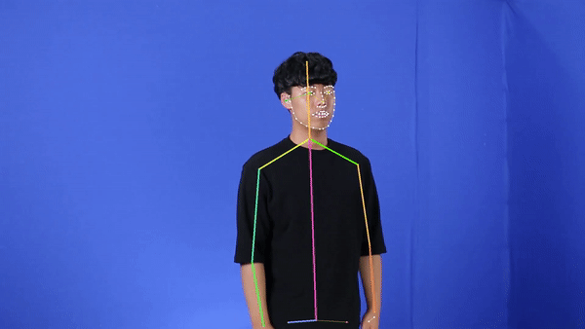
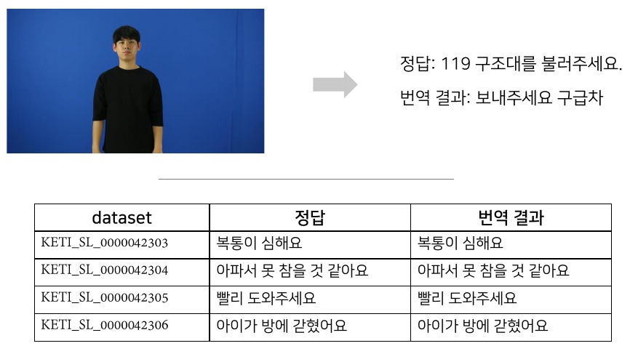
Ⅰ
자기소개
Project 1
AI 기반 수어 번역 프로젝트
수어 번역을 통한 위험 상황 속 의사소통 시스템 구축
소통의 한계로 농인이 겪는 사회 전반에 걸친
다양한 고충들과 피해를 줄이고자 함
Ⅰ Split video into frames
정답: 119 구조대를 불러주세요.
번역 결과: 보내주세요 구급차
Ⅱ Alphapose를 이용하여 각 frame 별로
총 123개의 keypoint 값 추출
Ⅲ Frame Augmentation
Ⅳ Feature Vector Normalization
Ⅴ Seq2Seq model을 통한 번역 진행

Slide 4
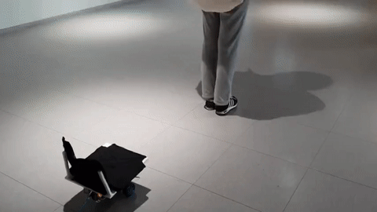
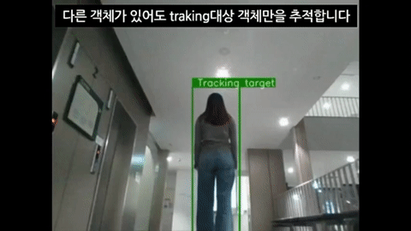
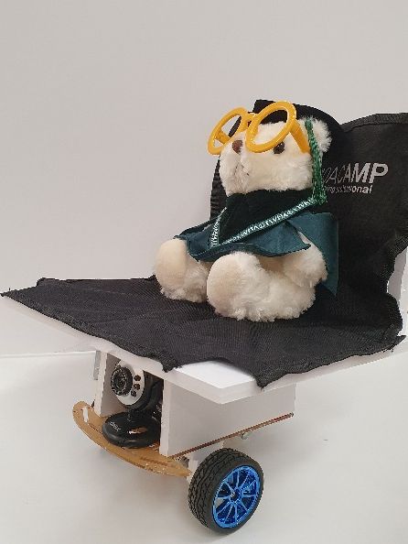
Ⅰ
자기소개
Project 2
퍼스널 모빌리티 Optracker 제작
AI 객체 인식 및 트래킹과 모터 구동 연동을 통한 노약자를 위한 퍼스널 모빌리티
Software config :
Detection: YOLO v5
Tracking: Deepsort
Depth Estimation: Monodepth2
Knowledge Distillation : MGD
Hardware config : Jetson Xavier, DC 모터, Arduino
특정 객체를 인식, 추적하여
지속적으로 따라가도록 구동

Slide 5
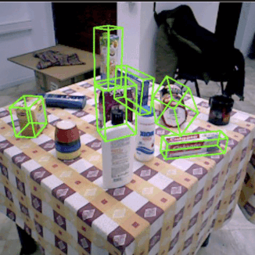
Ⅰ
자기소개
관심 분야
관심 분야
Computer Vision
영상 지능, 로봇 상호작용 연구
최근 관심 주제
6DOF Pose Estimation
Unity 개발
6D Pose Estimation using RGB

Slide 6

진행상황
Ⅲ
01.02-01.04
CoUI와 Unity 간의 동작 파악을 통해 흐름 파악
CoUI 프로젝트 개요 이해
Information
taskID
taskStatus
obj
taskproperty….
Task Request
Drag&Drop
taskproperty 선택
CoUI
TCP 소켓 통신
C++
Unity
C#
TCP 소켓 통신
MULTI ROBOT
Scheduler
User
Information
CAM
info.
Task info.
Object
info.
agent
taskID
taskStatus
time….

Slide 7
진행상황
Ⅲ
01.02-01.04
MULTI ROBOT Scheduler
용어 정리
Job: 맥락을 가지는 작업 단위
여러 op들의 조합으로 해석 가능
Operation: 의미를 가지는 행동 단위 (최소 의미 단위)
object의 state 변경 요청
PDB 지료 참조
CBulletPhysicsSimulator.cpp
Operation과 마찬가지로 이해하기 좋게 수정 Ex. coffee_from_coffee machine
Job[11]
컵에 커피를 내리기
OpType[eS0_OP_Cup1ToCoffeeMachine]
OpType[eS0_OP_Cup1ToOfficeDesk]
컵을 커피 머신으로 move
컵을 커피 머신에서 office Desk로 move
OpType[n] = {OpNumber, Type, Description, Obj, StartPos, EndPos, CurPos, CapableAgent, KinovaWeight, MobileWeight, LightWeight}

Slide 8
진행상황
Ⅲ
01.02-01.04
MULTI ROBOT Scheduler
Candidate Queue에 대한 이해
Op1
Op 2
Special Order
…
Rearrange Queue
Op n

Slide 9
진행상황
Ⅲ
01.02-01.04
Unity 기본 강의 수강
Unity 개념 공부
Unity 개념 공부

Slide 10
향후 살펴볼 내용
Ⅳ
- CoUI와 Unity 연동해서 실행
해결해야 하는 문제상황 설정/ 이해하기
Unity 공부

Slide 11
감사합니다

